Slide 1
Андреева Юлия Леонидовна
Применение международных НДТ в области
охраны окружающей среды на промышленных предприятиях JTI в России

Slide 2
JTI сегодня
364 офиса
JTI – ведущая международная табачная компания со штаб-квартирой в Женеве
Материнская компания – JT Group расположена в Токио
Сотрудники JTI работают в 70 странах мира
JTI – лидер продаж на российском рынке ⁽¹⁾
25 фабрик готовых изделий
40 000
cотрудников ⁽²⁾
5 фабрик по обработке сырья
8 центров исследований и разработок
⁽¹⁾ Nielsen Russia
⁽²⁾ Приблизительно

Slide 3
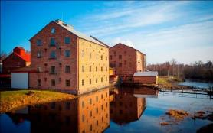
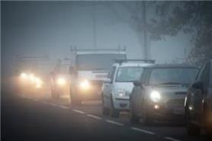
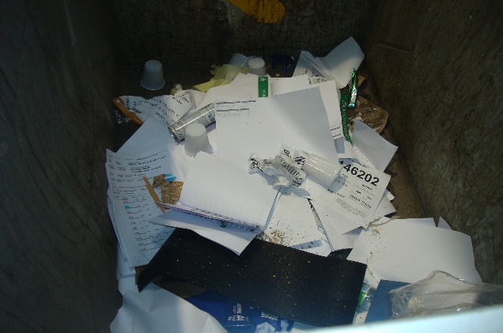
JTI долгосрочная экологическая программа
Основные направления деятельности
Природные ресурсы
Энергия и выбросы парниковых газов
Отходы

Slide 4
Охрана окружающей среды в JTI
Энергоэффективность и снижение выбросов парниковых газов
Контекст
Растущие цены на энергоресурсы
Изменение климата
Внимание инвесторов к стабильности показателей
2009
2009
Выбросы
в тоннах
- 20%
Выбросы
на ед.
продукции
- 20%
Экологический план компании
Снижение выбросов СО2
Снижение водопотребления и водоотведения
Управление отходами
Биоразнообразие
2020
2020

Slide 5
JTI: экологические показатели
-8%
-14%
-6%
-26%

Slide 6
Охрана окружающей среды на фабриках JTI в России
Основные направления деятельности
Повышение энергоэффективности
Снижение выбросов парниковых газов
Уменьшение интенсивности запаха
Очистка сточных вод
Переработка и повторное использование отходов
Волонтерские акции по уборке мусора, посадке деревьев
около $ 25 млн
JTI инвестировала
в экологические проекты на фабриках в России
за последние 6 лет

Slide 7
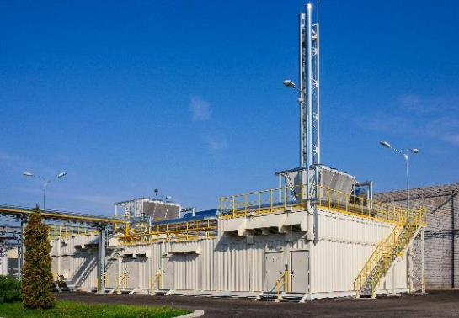
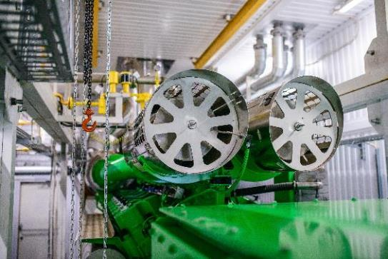
Охрана окружающей среды на фабриках JTI в России
Повышение энергоэффективности, снижение выбросов парниковых газов
Когенерационная установка на фабрике «Дж. Т. И. Елец»
Снижение затрат на производство электроэнергии в 2-3 раза
Высокий КПД благодаря эффективному использованию первичного топлива:
КПД когенерации – 88%
КПД раздельного производства тепла и электричества – 53,5%
Надежность и бесперебойность энергоснабжения, круглосуточный контроль в режиме онлайн

Slide 8
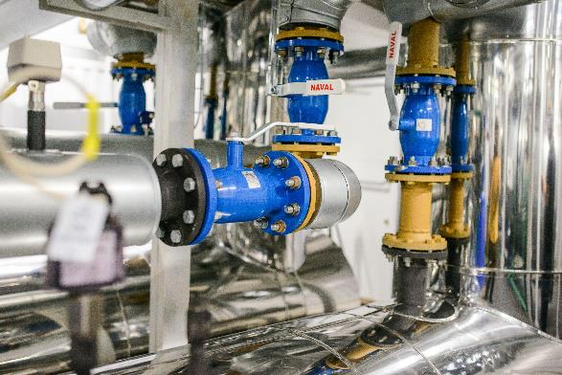
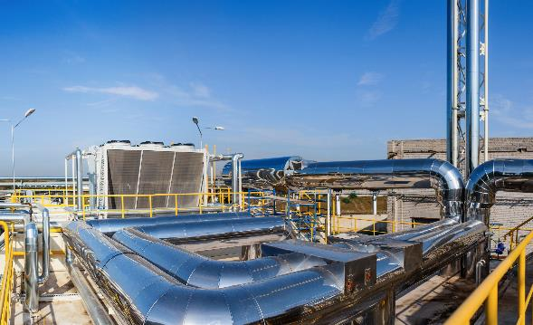
Охрана окружающей среды на фабриках JTI в России
Повышение энергоэффективности, снижение выбросов парниковых газов
Когенерационная установка на фабрике «Дж. Т. И. Елец»
В 2-3 раза меньше выбросов загрязняющих веществ, чем в традиционной генерации:
углекислого газа
окиси азота
двуокиси серы
Снижение выбросов СО2 - 166 тонн в год
Эффективное использование тепла
Инвестиции: $ 8,3 млн

Slide 9
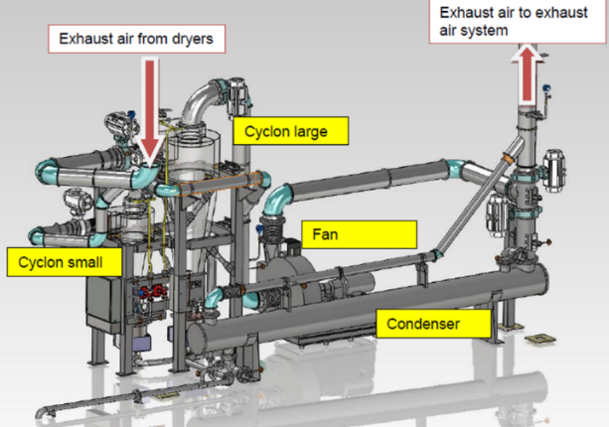
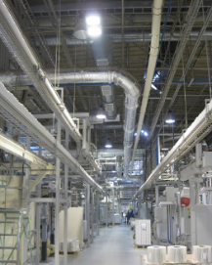
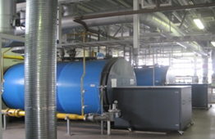
Охрана окружающей среды на фабриках JTI в России
Повышение энергоэффективности на фабрике «Петро»
Общее потребление энергии снизилось на 15% за 2010-2017 гг.
Повторное использование тепла
Установка работает в помощь тепловому контуру (ГВС, отопление) и позволяет сберечь до 4% от общего энергопотребления фабрики
Светодиодное освещение Экономия: до 3% от общего энергопотребления фабрики
Модернизация котельной Экономия: до 1,5% от общего энергопотребления фабрики

Slide 10
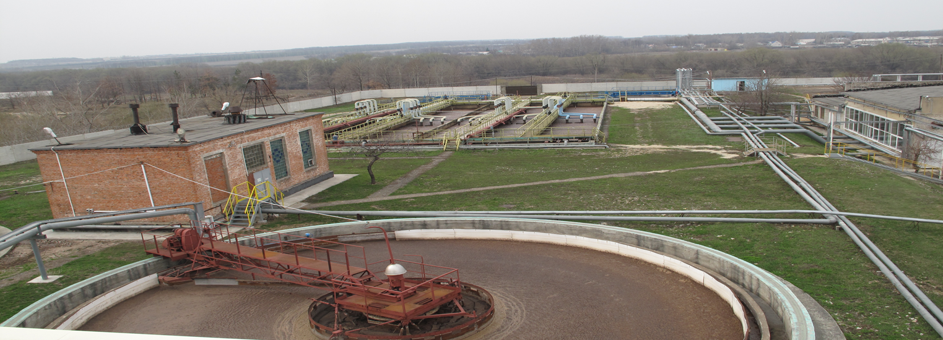
Очистные сооружения «Дж.Т.И. Елец»
Очистные сооружения построены в период строительства фабрики: 1978 – 1981 гг.

Slide 11
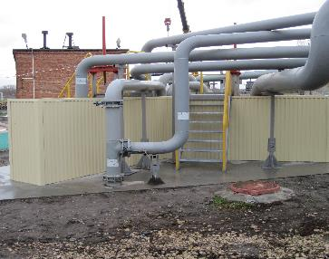
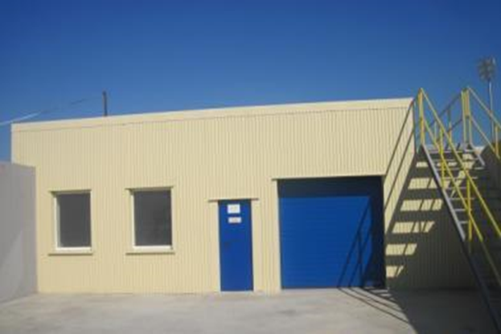
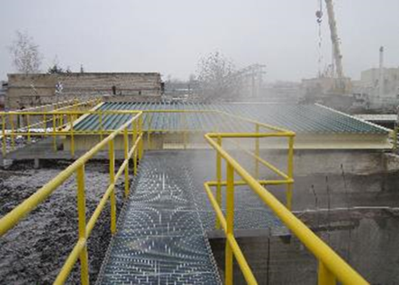
Модернизация очистных сооружений
2010-2015 гг.
Произведен ремонт распределительной чаши первичных отстойников
Построена станция механической очистки стока
Построена станция обезвоживания сырого осадка
Проведён капитальный ремонт насосной станции перекачки сырого осадка на фильтр-пресса с заменой оборудования
Модернизированы аэрационные установки
Проведен капитальный ремонт административно-бытового корпуса очистных сооружений
Установлено новое лабораторное оборудования для автоматического контроля состава сточных вод
Инвестиции в проект:
более $ 2 млн за 6 лет

Slide 12
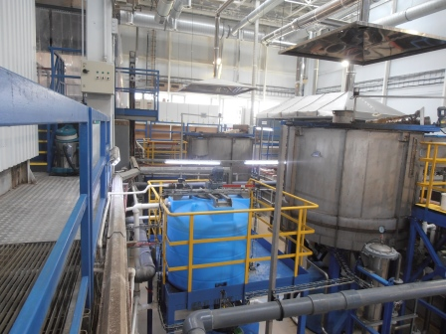
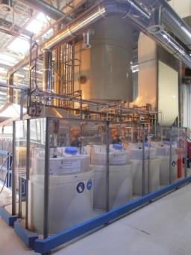
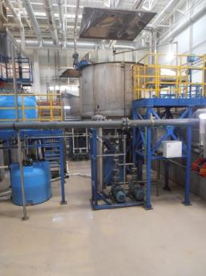
Охрана окружающей среды на фабриках JTI в России
Очистка сточных вод на фабрике «Петро»
Современные системы очистки производственных, ливневых и хозяйственно-бытовых стоков
Тип очистки: биологический, химический
Производительность: - производственные стоки 120 куб. м в сутки - хозяйственно-бытовые стоки склада 10 куб. м в сутки
Ливневые стоки: - производство – 10 куб. м в сутки - склад – 15 куб. м в сутки
Инвестиции в модернизацию: $ 5 млн

Slide 13
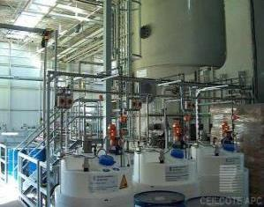
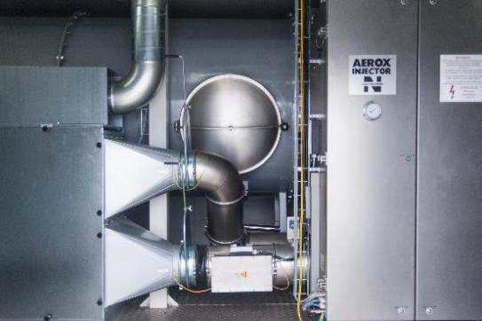
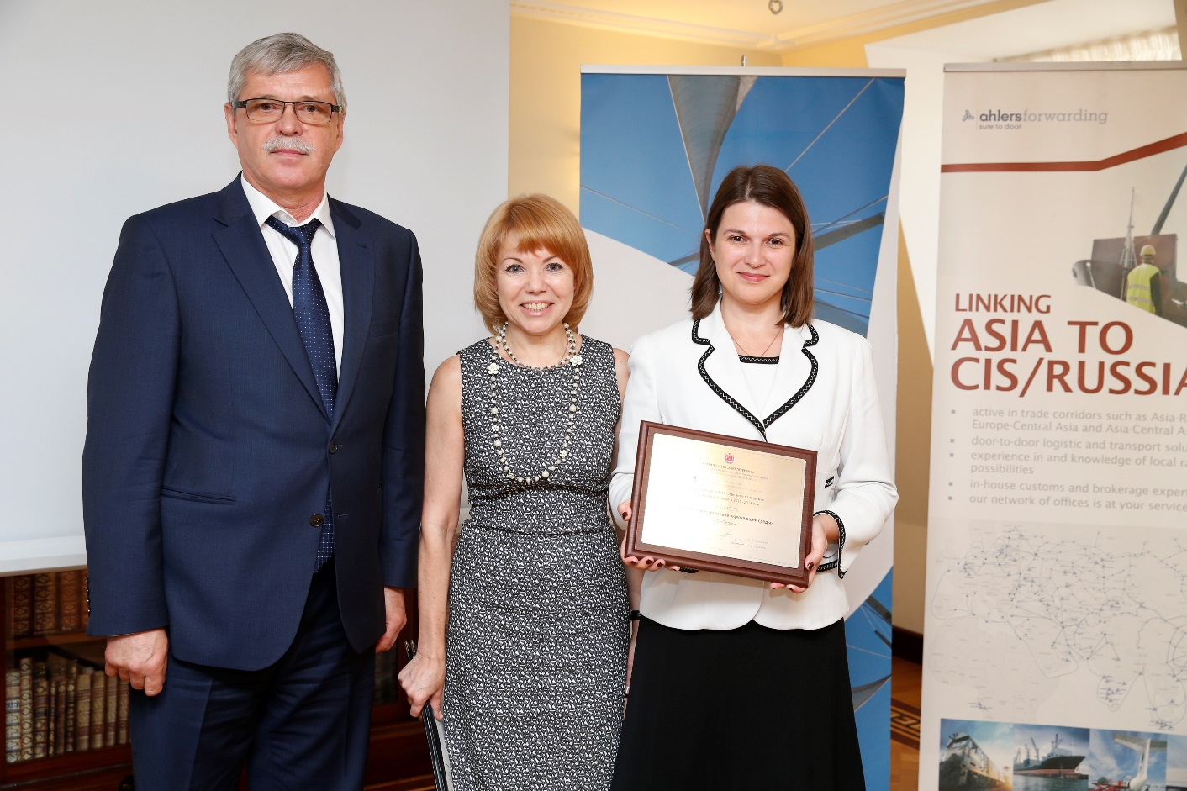
Охрана окружающей среды на фабриках JTI в России
Уменьшение интенсивности запаха на фабрике «Петро»
Установлена современная система биологических и химических фильтров для очистки выбросов в атмосферу. Производительность: 56 000 куб. м в час Три ступени очистки Инвестиции: $ 2,5 млн.
Установлена инновационная технология Aerox для нетепловой плазменной очистки воздуха, поступающего в атмосферу (два комплекса). Производительность: - комплекс № 1 – 23 000 куб. м в час; - комплекс № 2 – 120 000 куб. м в час.
Инвестиции: 2,3 млн долларов США. За эту технологию фабрика «Петро» признана одним из самых экологически ответственных предприятий города в рамках конкурса, организованного в 2016 году Санкт-Петербургской международной бизнес-ассоциацией и Комитетом по природопользованию, охране окружающей среды и обеспечению экологической безопасности города.

Slide 14
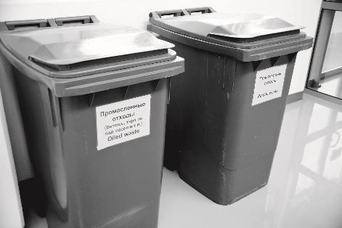
Охрана окружающей среды на фабриках JTI в России
Управление отходами на фабрике «Петро»
Сбор и утилизация табачной пыли - удобрения
Ацетатное волокно и брак фильтропалочек – набивка для мебели, линолеум, теплоизоляция
Отходы полиэтилена, полипропилена – сырье для повторного производства пластика
Бумага – повторное производство
Древесина (сломанные паллеты) – ремонт и вторичное использование
На 30%
снизилось количество образуемых отходов за 8 лет
70%
отходов перерабатывается

Slide 15
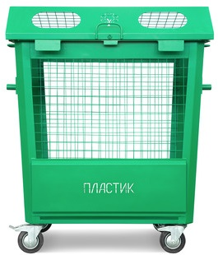
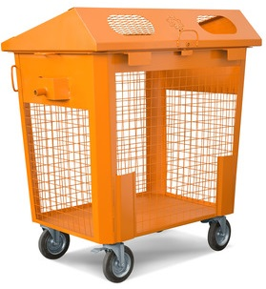
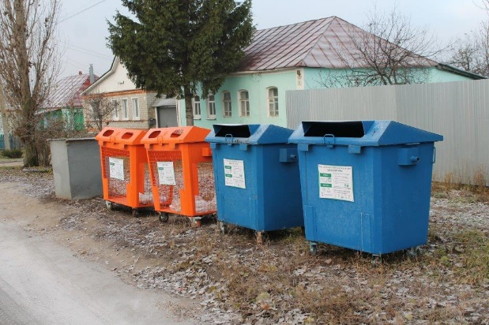
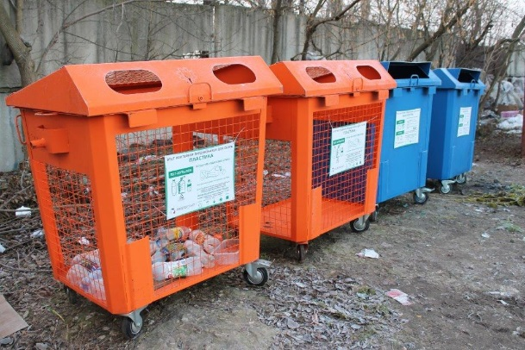
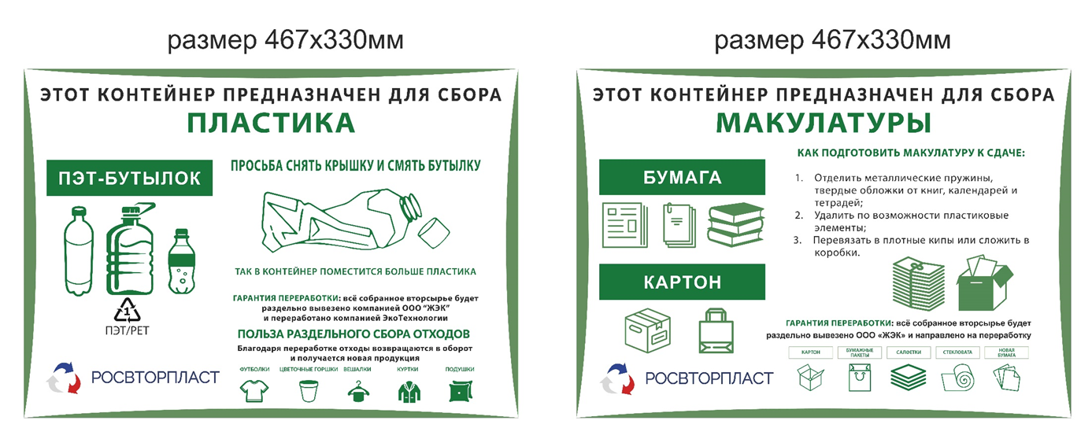
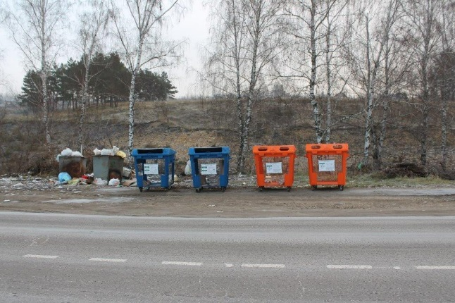
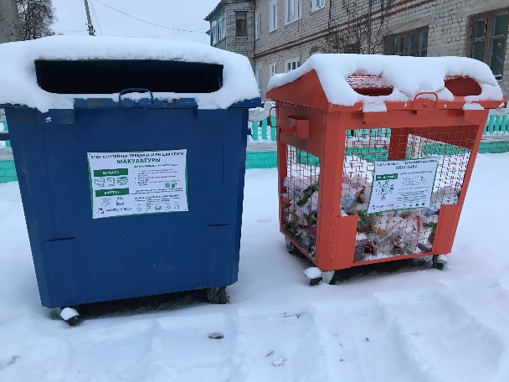
Охрана окружающей среды на фабриках JTI в России
Создание инфраструктуры раздельного сбора отходов населения в г. Елец (бумаги и пластика)
15 точек
(50 контейнеров)

Slide 16
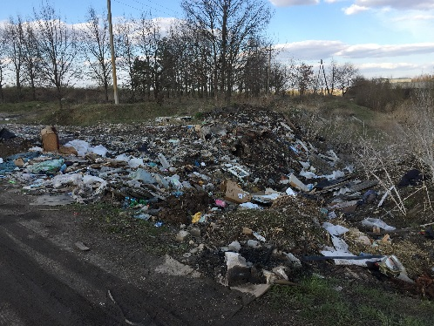
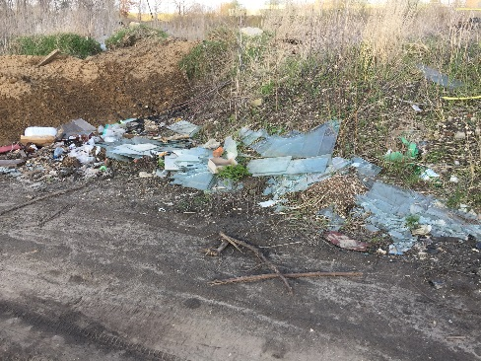
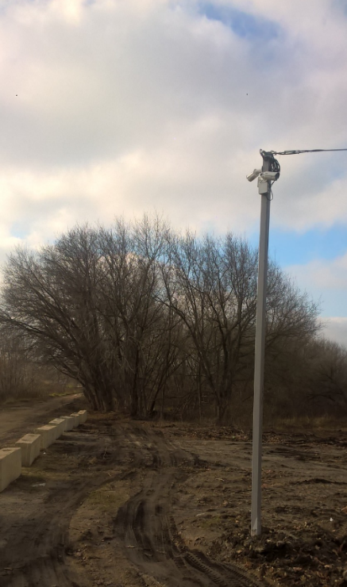
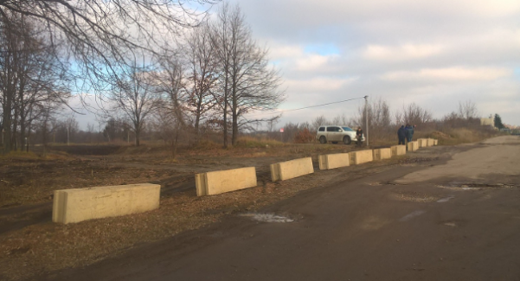
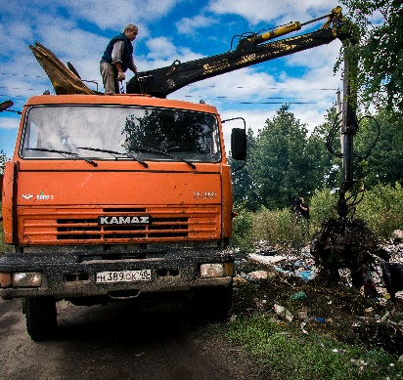
Охрана окружающей среды на фабриках JTI в России
Устранение свалки отходов в г. Елец
Что сделано:
Уборка и вывоз мусора и покрытие 6 000 кв. м поверхности грунтом;
Установка защитных блоков, организация видеонаблюдения и предупреждающих знаков на территории бывшей свалки.

Slide 17
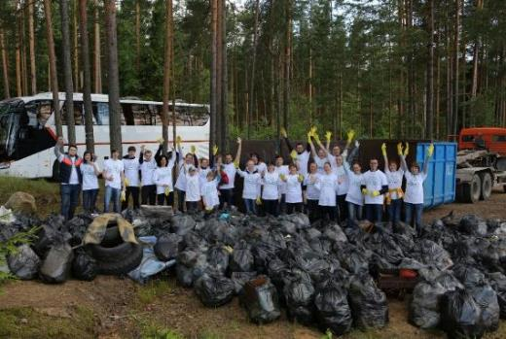
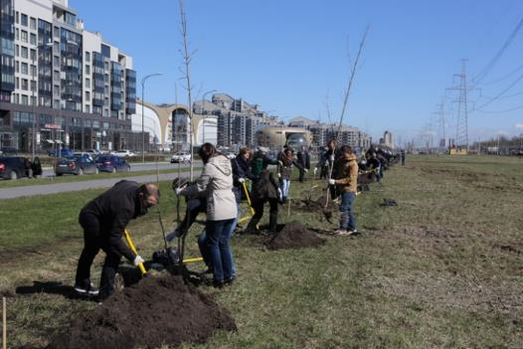
Охрана окружающей среды на фабриках JTI в России
Волонтерские акции
Волонтерские акции по уборке мусора на пляжах и парках проводятся с 2011 года
50,5 тонн мусора собрали сотрудники всех фабрик JTI в России
Посадка деревьев: аллея из 48 кленов в Санкт-Петербурге
Участники: сотрудники с родственниками и друзьями

Slide 18
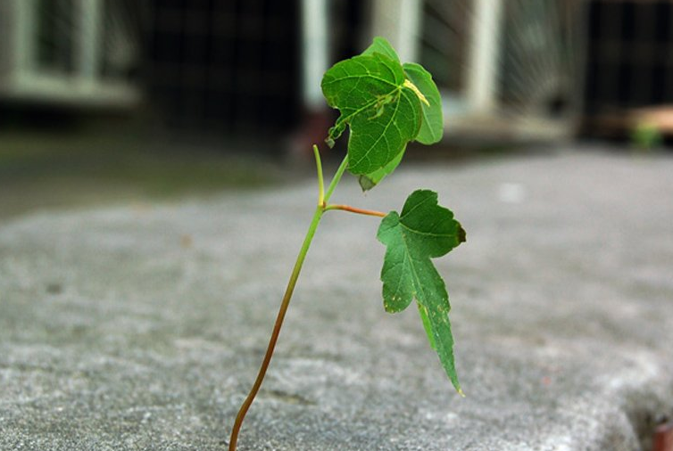
Забота об экологии –
наше общее дело
и ответственность
каждого

Slide 19
Инициативность Открытость Совершенствование

